Slide 1

présentation
سارة عيدي
بثينة جرادي
ريان بن صالح
الفوج: 01

Slide 2

نبذة عامة عن condor
معنى شعار
المنافسين
المزيج التسويقي
تحليل swot
تحليل pestel
أشكال دخول الأسواق الدولية
عناصر الدراسة:

Slide 3

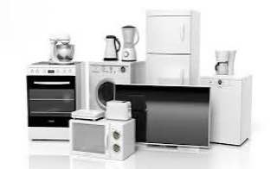
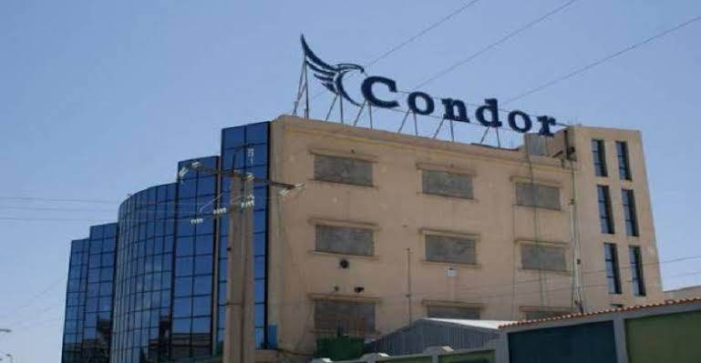
هي مؤسسة خاصة ذات مسؤولية محدودة، تحمل الاسم التجاري anter trade
تأسست عام 2002
تنتمي الى مجموعة بن حمادي
مقرها في ولاية برج بوعريرج
يتمثل نشاطها في صناعة الأجهزة الالكترونية والكهرومنزلية
مرت بعدة مراحل للوصول الى ماهي عليها اليوم وهي:
المرحلة01: الشراء للبيع
المرحلة02: شراء المنتج مفككا جزئيا
المرحلة03: شراء الجهاز مفككا كليا
المرحلة04: الإنتاج

Slide 4
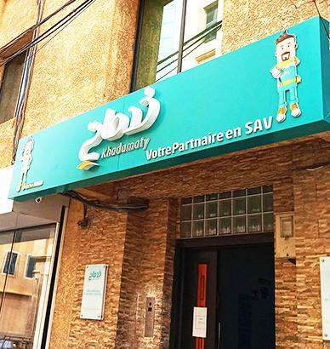
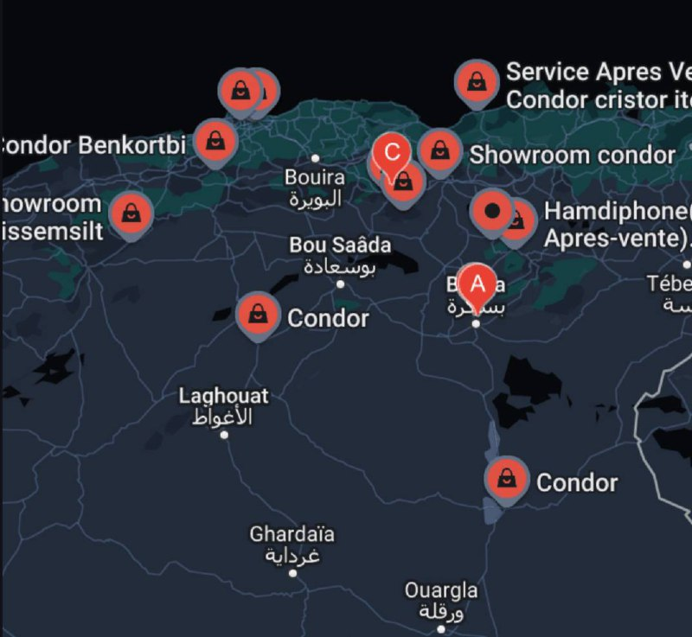
كما ان هناك شركة تابعة لكوندور تدعى خدماتي، متخصصة في خدمات ما بعد البيع وصيانة منتجات كوندور
تمتلك عدة فروع ومراكز صيانة عبر مختلف ولايات الجزائر

Slide 5



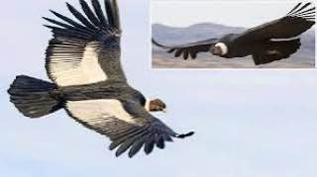
معنى الشعار
الرمز الذي يتواجد اما كلمة condor يشير الى طائر من اكبر الطيور في العالم حيث يصل تحليقه الى اعلى طبقات الجو، مما يعكس الطموح والريادة التي تسعى اليها الشركة.
منذ تأسيسها وحتى عام 2015 استخدمن كوندور شعار "مواطن جزائري" مما يعكس ارتباطها القوي بالهوية الوطنية.
ابتداءا من 2015 اعتمدت شعار "انطلق" إشارة الى التقدم والابتكار.
في 2017 استخدمت شعار "حياة مريحة، حياة كوندور في السنغال

Slide 6









المنافسين:

Slide 7
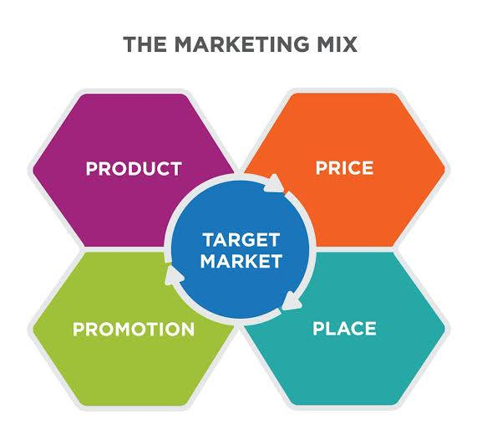
المنتج: تقدم مجموعة متنوعة من المنتجات الالكترونية والكهرومنزلية، مع التركيز على تنويع تشكيلة المنتجات.
التسعير: تعتمد على استراتيجيات تسعير مناسبة تتماشى مع السوق المستهدف.
الترويج: تستخدم استراتيجية ترويجية متنوعة حيث تعتمد على العديد من الأدوات والوسائل التي تستهدف بها زبائنها المتواجدين داخل وخارج الحدود الوطنية.
التوزيع: تعتمد على شبكة توزيع واسعة تشمل متاجرها الرسمية، الوكلاء المعتمدين، والمتاجر الالكترونية، كما تمتلك مراكز صيانة وخدمة ما بعد البيع في عدة مدن.

Slide 8
المنتج:
تقدم شركة كوندور مجموعة واسعة من المنتجات الالكترونية والكهرومنزلية لتلبية احتياجات المستهلكين وتشمل تشكيلة منتجاتها:
الأجهزة الكهرومنزلية: الثلاجات، الغسالات، المجففات، غسالة الاطباق، الافران، أجهزة المطبخ...
الأجهزة الالكترونية: الهواتف، الأجهزة اللوحية، التلفاز....
أجهزة التبريد والتكييف: مكيفات الهواء.

Slide 9
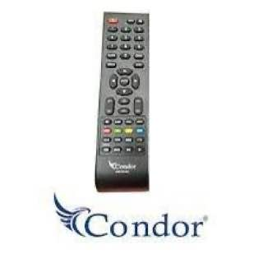
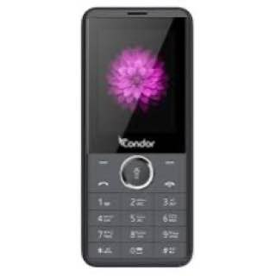
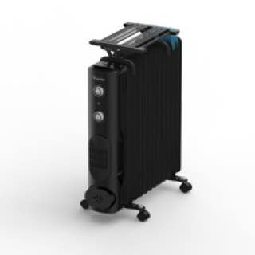


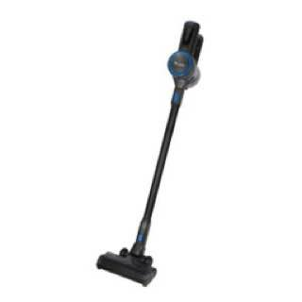
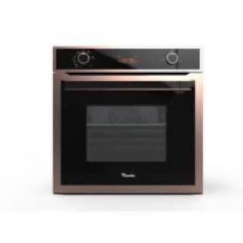
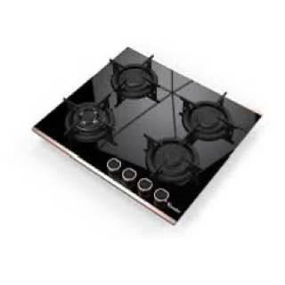
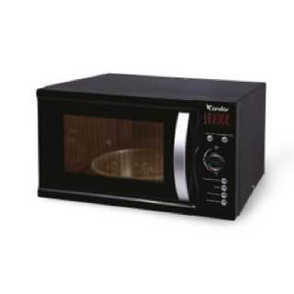
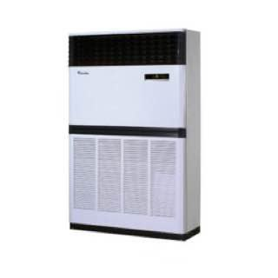
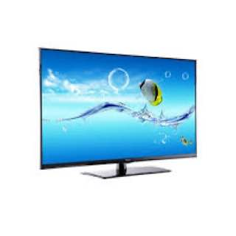
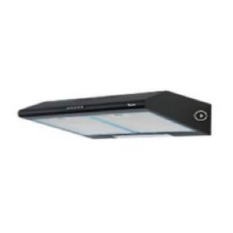
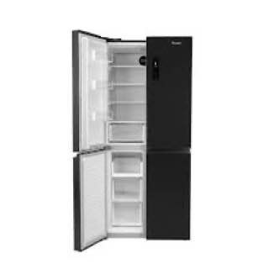
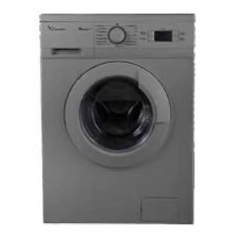
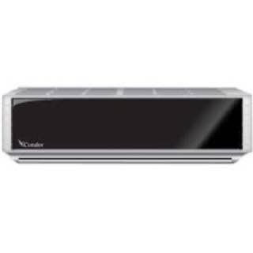
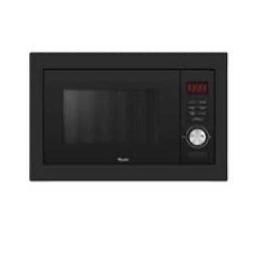

Slide 10
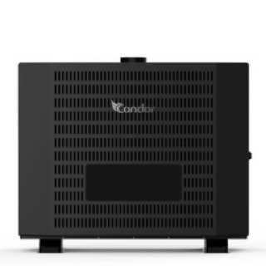
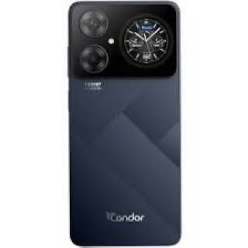
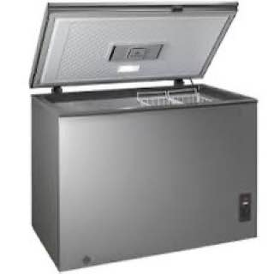
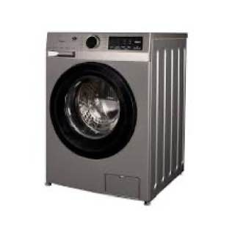
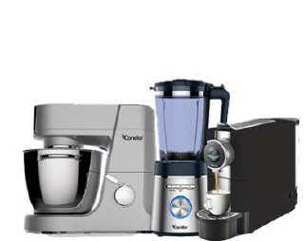
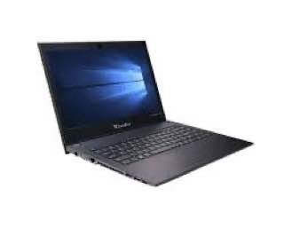
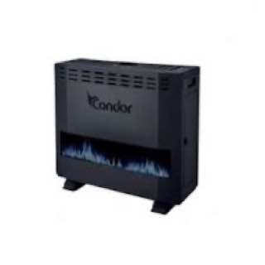
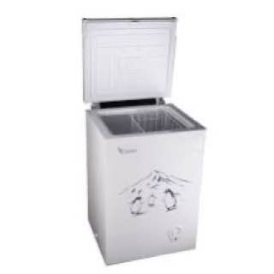
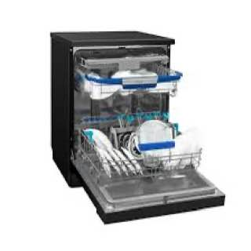
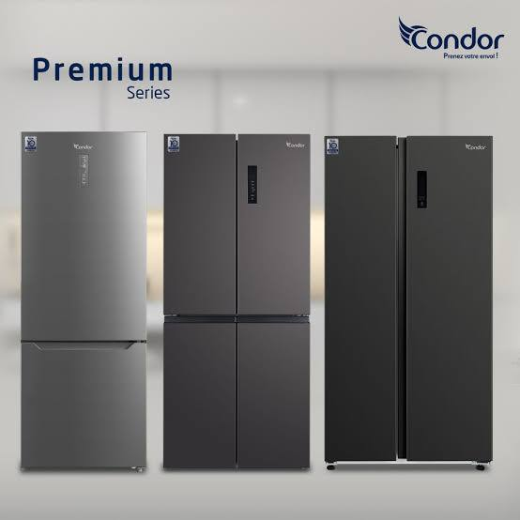
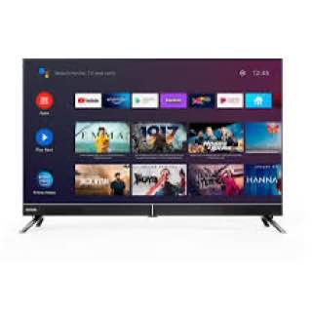

Slide 11
التسعير:
تعمل مؤسسة كوندور جاهدة على ان يتم مراعاة القدرة الشرائية للمستهلك، وتستخدم 3 استراتيجيات:
اختراق السوق: عن طريق أسعار منخفضة مع مراعاة الأسعار المتداولة من طرف المنافسين، مما يمكنها من تحقيق حصة سوقية كبيرة.
التسعير النفسي: لضبط الأسعار على النحو الذي يؤثر على الجوانب النفسية للمستهلك بواسطة الأسعار الانكسارية.
التسعير الترويجي: طرح أسعار لخدماتها او منتوجاتها بأقل من الأسعار السائدة في السوق في بعض الحالات اقل من التكلفة لكن لمدة زمنية مؤقتة والهدف منه هو التأثير على الزبائن الجدد وجذبهم.

Slide 12
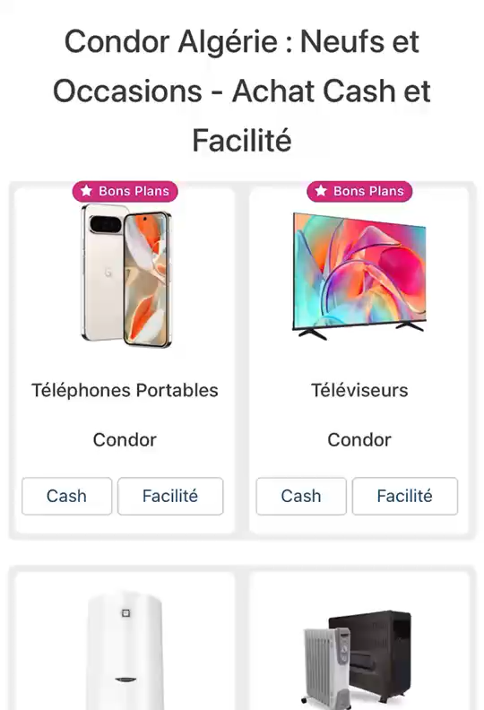

Slide 13
التوزيع:
استراتيجية التوزيع: لتكون المؤسسة اقرب من المستهلك تتبنى استراتيجية متعددة القنوات وتتمثل في:
قناة مباشرة: قناة قصيرة/ قناة طويلة كما هو مبين في الاشكال

Slide 14
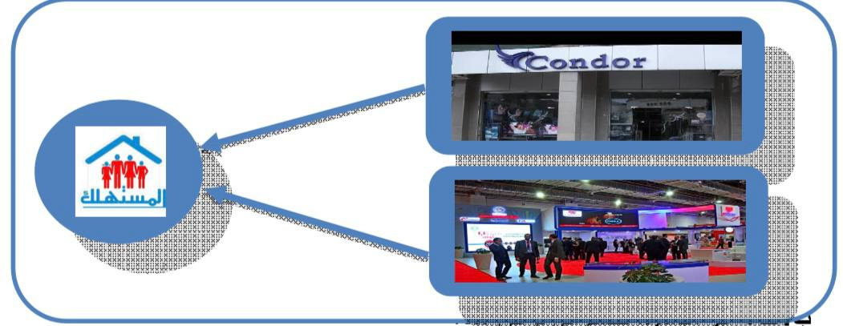
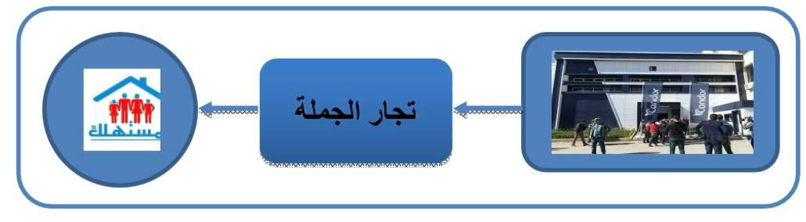
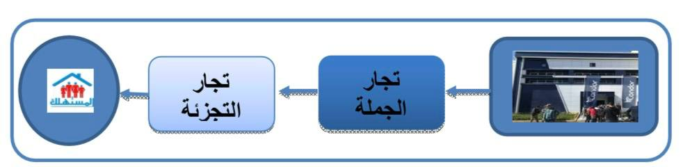
قناة توزيع مباشرة:
قناة توزيع قصيرة:
قناة توزيع طويلة:

Slide 15
الإعلان:
هو وسيلة اتصال جماهرية تستهدف مؤسسة كوندور بها اكبر شريحة ممكنة عند دخولها لسوق اجنبي جديد لخلق وعي واهتمام إيجابي بمنتجات المؤسسة وخدماتها بما يحرك رغبات المستهلكين اتجاه العلامة التجارية كوندور.

Slide 16
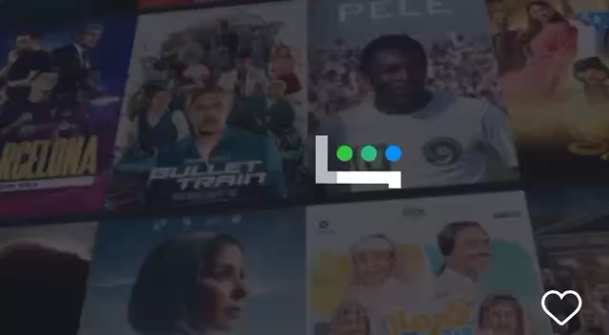
الإعلان:

Slide 17
العلاقات العامة:
عن طريق مشاركة مؤسسة كوندور في العديد من المعارض الوطنية والدولية قصد التعريف بمنتجاتها وتوطيد علاقتها بزبائنها.

Slide 18
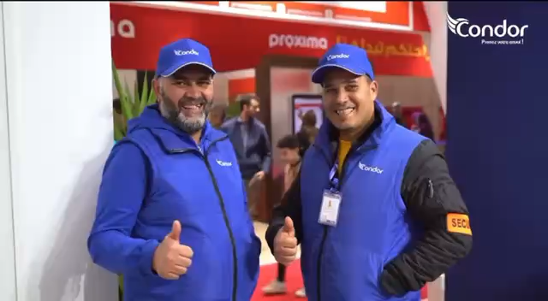
العلاقات العامة:

Slide 19
تنشيط المبيعات:
تقوم مؤسسة كوندور بتنشيط مبيعاتها من خلال اعتمادها على الخصومات السعرية في العديد من املناسبات السنوية والموسمية ومنها الجمعة السوداء حيث تمنح خصومات بأسعار تنافسية للوحات الالكترونية والهواتف والتلفزيونات أواخر شهر نوفمبر.

Slide 20

تنشيط المبيعات:

Slide 21
البيع الشخصي:
تعتمد شركة كوندور على البيع الشخصي كجزء من استراتيجيتها التسويقية، وهو أسلوب يركز على التواصل المباشر مع العملاء لعرض المنتجات وتقديم الاستشارات اللازمة لهم. يتمثل البيع الشخصي لكوندور في:
المعارض والمتاجر الرسمية
الوكلاء المعتمدون
العروض الترويجية في نقاط البيع

Slide 22
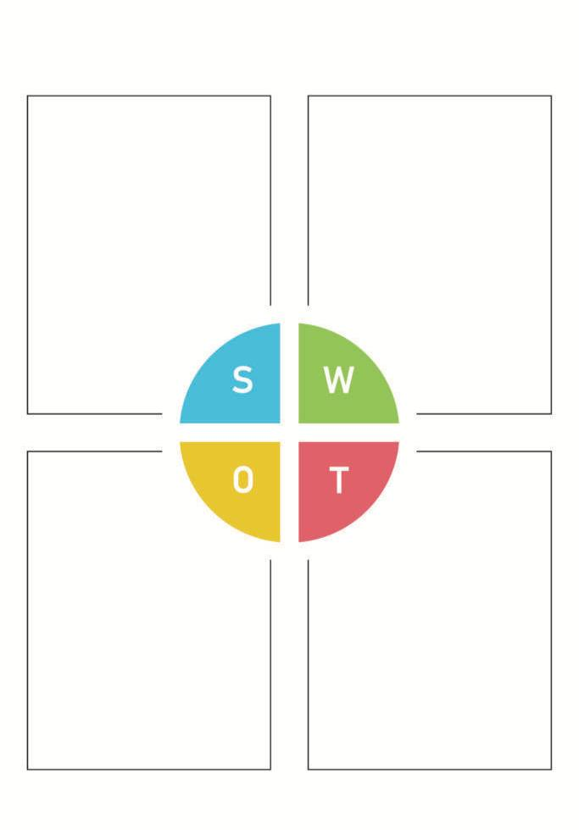
نقاط القوة:
السمعة الجيدة
الخبرة والابداع
الوجود المحلي والدولي
تقنيات متقدمة
التسعير التنافسي
نقاط الضعف:
اعتماد السوق المحلي
محدودية التنوع في المنتجات
المشاكل في الخدمة ما بعد البيع
الاعتماد على موردي المواد الخام
الفرص:
التوسع الدولي
زيادة الطلب على الأجهزة الذكية
الشراكات الاستراتيجية
التحول الرقمي
التهديدات:
المنافسة الشرسة
تقلبات الاقتصاد المحلي والعالمي
التغيرات في تكنولوجيا التصنيع
زيادة تكاليف المواد الخام

Slide 23
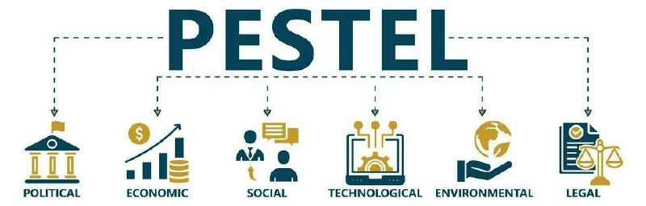
العوامل السياسية:
الإيجابية:
استقرار السياسة العامة
التشجيع على التصنيع المحلي
الاتفاقيات التجارية
السلبية:
عدم الاستقرار السياسي
الضرائب والرسوم
التشريعات الصارمة
العوامل الاقتصادية:
يؤثر الوضع الاقتصادي مثل التضخم والبطالة وأسعار الفائدة على القوة الشرائية للمستهلكين.
العوامل الاجتماعية:
التغيرات في الذوق وعادات المستهلكين تؤثر على منتجات كوندور وقدرتها على التكيف مع هذه التغيرات.
العوامل التكنولوجية:
التقدم التكنولوجي قد يفتح امام كوندور فرصا لتحسين عمليات الإنتاج وتقديم منتجات مبتكرة.
العوامل البيئية:
تؤثر التوجهات البيئية نحو الاستدامة على انتاج كوندور وطريقة تصميم منتجاتها.
العوامل القانونية:
قوانين العمل
حقوق الملكية الفكرية
المعايير البيئية قد تضع تحديات او فرص لشركة كوندور

Slide 24

استراتيجيات الدخول الى الأسواق الدولية
شركة كوندور الجزائرية، الرائدة في مجال الإلكترونيات والأجهزة الكهرومنزلية، اعتمدت عدة استراتيجيات لدخول الأسواق الدولية:

Slide 25
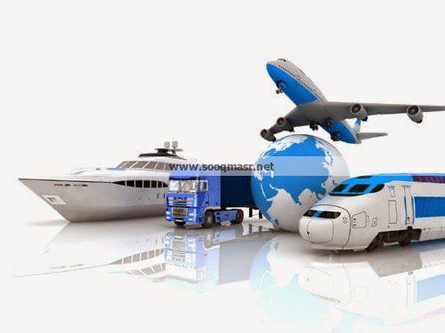
استراتيجية التصدير:
التصدير المباشر:
تقوم كوندور بتصدير منتجاتها مباشرةً إلى الأسواق الخارجية دون وسطاء، مما يمنحها تحكمًا أكبر في عمليات التسويق والتوزيع.
التصدير غير المباشر:
يتم من خلال وكلاء أو شركات توزيع أجنبية تتولى تسويق وبيع المنتجات في الأسواق المستهدفة، مما يقلل المخاطر عليها.

Slide 26

التعاقدات الدولية:
1. التراخيص
تقوم كوندور بترخيص علامتها التجارية لبعض الشركات الأجنبية، مما يسمح لها بتصنيع أو توزيع منتجاتها تحت اسم كوندور في أسواق جديدة.
2. عقود الإدارة
تستخدم كوندور هذا النموذج لإدارة عملياتها الدولية دون امتلاك المنشآت بالكامل، مما يتيح لها الإشراف على عمليات التوزيع والتسويق دون تحمل أعباء مالية كبيرة
3. التعاقد الباطني
تلجأ كوندور إلى التصنيع عبر التعاقد الباطني مع شركات أجنبية لتقليل التكاليف الإنتاجية وزيادة حصتها في الأسواق الخارجية.

Slide 27

1. الاستثمارات المشتركة
شراكات مع شركات مصرية لتسويق منتجاتها، حيث قامت بتوقيع اتفاقيات مع 4 شركات مصرية عام 2018 تهدف إلى إنتاج وتوزيع الأجهزة الإلكترونية تحت علامة كوندور، مما يساعدها في السيطرة على 10% من السوق المصري.
التعاون مع شركات تونسية لإنشاء مركز توزيع، مما سمح لكوندور بتوسيع نطاق وصولها إلى الأسواق المجاورة مثل ليبيا، تشاد، ومصر.
2. الاستثمارات الأجنبية المباشرة
افتتاح مركز توزيع دولي في تونس باستثمار 2 مليون يورو، حيث تم تصميمه ليكون نقطة انطلاق نحو الأسواق الإفريقية.
إنشاء قاعة عرض في موريتانيا عام 2016 كأول توسع دولي فعلي للشركة، ما عزز حضورها في غرب إفريقيا.
خطط لإنشاء وحدات إنتاج في دول إفريقية وأوروبية، بهدف تقليل تكاليف التصدير والاستفادة من الحوافز الاستثمارية في تلك الدول.

Slide 28


